Slide 1
Cyclic Redundancy Check (CRC)
Muhammad Akmal Amanullah (201344021)
Muhammad Fadlan Azhary (201344023)
Qory Ahmed Arieputra (201344028)

Slide 2
Table of contents
Section 1:
Section 2:
Section 3:
Section 4:
Cyclic Redundancy Check
How Its work
Some Problem to Solve
In the end…

Slide 3
Section 1:
Cyclic Redundancy Check

Slide 4
Cyclic Redundancy Check
merupakan sebuah metode turunan dari checksum error yang digunakan untuk mendeteksi kesalahan yang umum digunakan pada komunikasi data dan perangkat penyimpanan.
Metode ini ditemukan pertama kali oleh W. Wesley Peterson pada tahun 1961 dan dikembangkan lagi oleh CCITT.

Slide 5
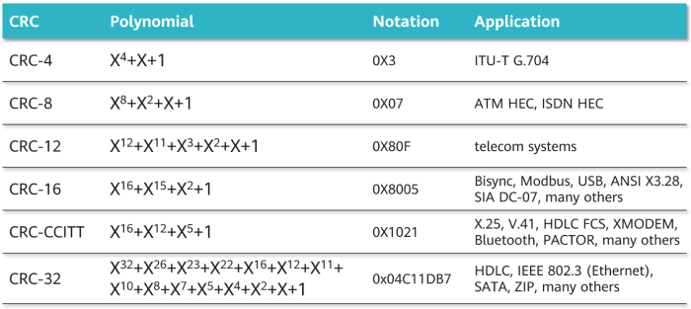
Cyclic Redundancy Check

Slide 6
Section 2:
How its work

Slide 7
CRC bekerja dengan cara
melakukan perhitungan check code pada data di ujung pengirim yang akan ditransmisikan, menambahkan hasil perhitungan tersebut ke dalam data yang akan dikirim.
CRC dikenal juga sebagai Polynomial Code Checksum yang berarti CRC menggunakan pembagian polynomial sebagai proses pembuatan check code. Check code yang didapatkan kemudian di-append-kan pada data yang ingin ditransmisikan.

Slide 8
Pada ujung penerima
check code akan digunakan sebagai verifikasi integritas dan error checking pada data yang dikirim menggunakan metode perhitungan yang sama.
Jika nilai check code yang terproses dalam penerima sama dengan nilai check code diproses pada pengirim, maka data yang dikirimkan tidak terjadi error.
Namun, jika nilai check code tidak sesuai antara pengirim dan penerima, maka data memiliki kesalahan dan harus dikirim ulang Kembali.

Slide 9
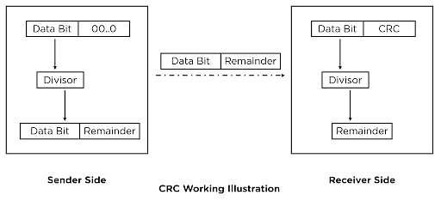
How Its Work

Slide 10
Kita bisa mendapatkan CRC Check Code
dengan dua cara, yaitu :
Polynomial
Modulo Biner Division.

Slide 11
Variabel pada CRC
Data stream
diketahui
Divisor
diketahui
Panjang bit divisor = n
Appending zeros
n-1
Dividend
data stream + appending zeros
Remainder (bukan reminder)
Polynomial dan modulo biner division
CRC code
data stream + remainder

Slide 12
Polynomial
Data stream = 1 0 1 1 0 0 1 1
X⁷ X⁶ X⁵ X⁴ X³ X² X¹ X⁰
Data stream = X⁷ + X⁵ + X⁴ + X¹ + 1
Divisor = 1 0 0 1 1
X⁴ X³ X² X¹ X⁰
Divisor = X⁴ + X¹ + X⁰
n = 5 bit
Appending zeros = n - 1 = 4 zeros

Slide 13
Polynomial
Dividend = data stream + appending zeros
= 1 0 1 1 0 0 1 1 0 0 0 0
= X¹¹ X¹⁰ X⁹ X⁸ X⁷ X⁶ X⁵ X⁴ X³ X² X¹ X⁰
= X¹¹ + X⁹ + X⁸ + X⁵ + X⁴

Slide 14
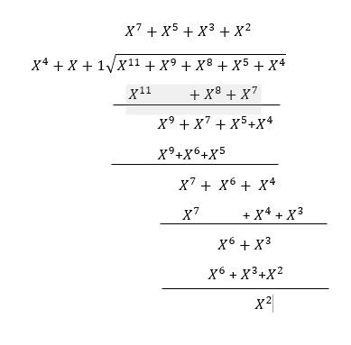
Polynomial
Remainder = X²

Slide 15
Polynomial
Dividend = data stream + appending zeros
= 1 0 1 1 0 0 1 1 0 0 0 0
= X¹¹ X¹⁰ X⁹ X⁸ X⁷ X⁶ X⁵ X⁴ X³ X² X¹ X⁰
Remainder = X²
CRC Code = data stream + remainder
= 1 0 1 1 0 0 1 1 0 1 0 0
= X¹¹ X¹⁰ X⁹ X⁸ X⁷ X⁶ X⁵ X⁴ X³ X² X¹ X⁰

Slide 16
Modulo Biner Division
Data stream = 1 0 1 1 0 0 1 1
Divisor = 1 0 0 1 1
n = 5 bit
Appending zeros = n - 1 = 4 zeros
Dividend = data stream + appending zeros
= 1 0 1 1 0 0 1 1 0 0 0 0

Slide 17
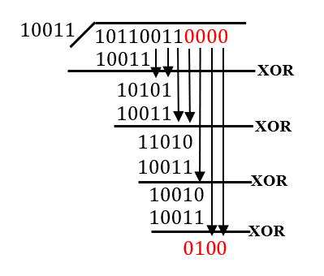
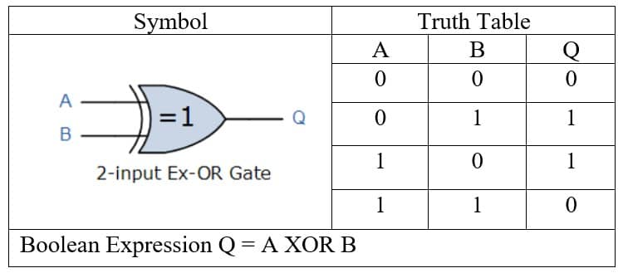
Modulo Biner Division
Remainder = 0 1 0 0

Slide 18
Modulo Biner Division
Dividend = data stream + appending zeros
= 1 0 1 1 0 0 1 1 0 0 0 0
CRC code = data stream + remainder
= 1 0 1 1 0 0 1 1 0 1 0 0

Slide 19
Error Checking

Slide 20
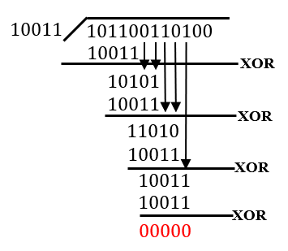
Error Checking
CRC code = data stream + remainder
= 1 0 1 1 0 0 1 1 0 1 0 0
Divisor = 1 0 0 1 1
Hasil remainder pembagian = 0
Maka tidak terdapat error
atau kesalahan pada
data yang terkirim

Slide 21
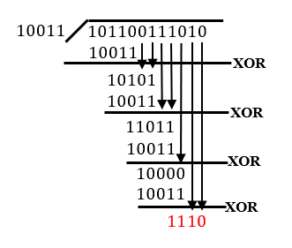
Error Checking
CRC code = data stream + remainder
= 1 0 1 1 0 0 1 1 1 0 1 0
Divisor = 1 0 0 1 1
Hasil remainder pembagian ≠ 0
Maka terdapat error atau kesalahan
pada data yang terkirim

Slide 22
Section 3:
Some problem to solve

Slide 23
Some problem to solve
Soal 1:
Soal 2:
Soal 3:
Data = 110111100010
Divisor = 100011
Carilah data yang ingin kirim menggunakan metode
polynom
modulo biner division !
Data terkirim = 100100110100
Divisor = 10111
Apakah data mengalami gangguan ?
Data terkirim = 110111001000
Divisor = 11101
Apakah terjadi error pada data yang terkirim ?

Slide 24
Section 4:
In the end…

Slide 25
Cyclic Redundancy Check
merupakan suatu algoritma pengecekan error yang umum digunakan dalam industri telekomunikasi.
Ujung pengirim menghitung kode cek dari data dalam bingkai data sesuai dengan algoritme tertentu, menambahkan kode cek ke bingkai data, dan mengirimkan bingkai data ke ujung penerima.
Ujung penerima memastikan kebenaran dan integritas data yang diterima dengan mengulangi perhitungan menggunakan algoritma yang sama.

Slide 26
Thanks!

Slide 27

Thanks!

